Slide 1
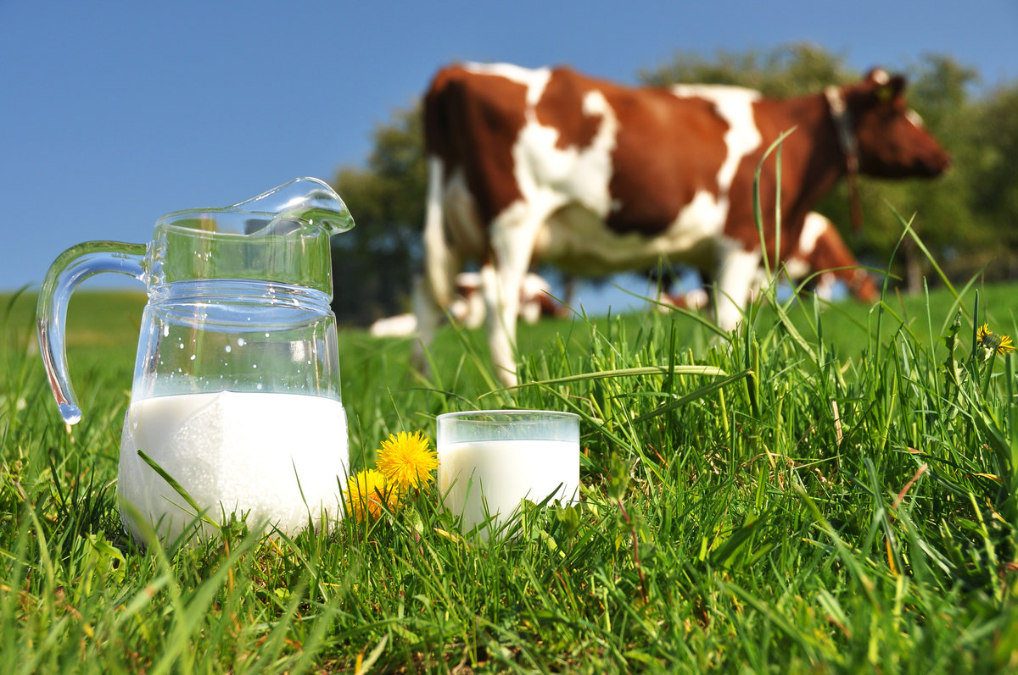
Полезные свойства молока
Государственное общеобразовательное бюджетное учреждение
Иркутской области "Иркутский кадетский корпус имени П.А.Скороходова"
Выполнил:
Ученик 9 класса
Безик Кирилл Романович
Научный руководитель:
учитель, Юшкевич Т.И.
г.Иркутск, 2020 г.
Notes:
Здравствуйте уважаемые комиссия! Я кадет 3 курса Безик Кирилл Романович. Руководитель моей работы - учитель Юшкевич Татьяна Ивановна. Тема моей работы «Полезные свойства молока». Актуальность темы моей работы определяется уровнем значимости и масштабом распространения национальных и международных программ. (следующий слайд, пожалуйста)

Slide 2
Полезные свойства молока и молочных продуктов подтверждены статусом национальных и международных программ
1. Доктрина национальной продуктовой безопасности РФ,
2. «Здоровье детей – основа здоровья нации»,
3. Национальная программа «Школьное молоко» (действует в России с 2005 года)
4. Международная программа «Школьное молоко» (действует более 95 лет и реализуется в 80 государствах)
Notes:
Полезные свойства молока и молочных продуктов подтверждены статусом национальных и международных программ . Уже более 95 лет международная программа «Школьное молоко» действует в 80 странах, Россия присоединилась к этой программе только в 2005 году, а в Иркутской области бесплатный стакан молока ежедневно начали получать ученики 1-4 классов общеобразовательных школ с 1-го января 2020-го года.
Причем 98% жителей России испытывают питательная и витаминную недостаточность.

Slide 3
Цель моей работы: сопоставить обобщенные литературные данные о полезных свойствах молока с реальным качеством молока, продающегося в магазинах
Для достижения цели потребовалось решить следующие задачи:
1.Изучить литературу о полезных свойствах молока
2. Изучить методики определения отдельных показателей качественного молока
3. Определить соответствие ГОСТу 31450-2013 по отдельным показателям молока, продающегося в магазинах и натурального молока от нашей коровы.
Нулевая гипотеза – молоко выбранных для экспертизы торговых марок и от нашей коровы соответствуют требованиям ГОСТа .
Проектный продукт – презентация, включающая результаты моей работы.
Notes:
Моя работа состоит из теоретической и практической частей.
Цель моей работы: сопоставить обобщенные литературные данные о полезных свойствах молока с реальным качеством молока, продающегося в магазинах
Для достижения цели я сформировал 3 задачи и поэтапно их отработал. Я изучил источники информации (работал в библиотеке, в интернете, общался с людьми разных поколений), я освоил лабораторные методы анализа качества молока по отдельным показателям, провел лабораторные исследования в кадетском корпусе и дома)
Я использовал в своей работе такие методы изучения в биологии как наблюдение и эксперимент.
Я сформировал у себя дополнительные знания в межпредметной области (биология, химия, медицина, технология производства и переработки сырья) и умений (самостоятельно искать ответы на вопросы, анализировать собранные данные, выполнять лабораторные опыты по инструкции, оформлять отчеты и т.д. ).
Я сформировал нулевую гипотезу – молоко выбранных для экспертизы 6 торговых марок и от нашей коровы соответствуют требованиям ГОСТа
Проектным продуктом моей работы является презентация.

Slide 4
Свойства молока
1. Физические свойства: однородная жидкость без осадка и хлопьев, от белого до слабо-кремового цвета, без посторонних, несвойственных ему привкусов и запахов.
2. Химические свойства связаны с наличием белков, молочного сахара (лактозы) и жира, минеральных веществ (соли молока), витаминов (свыше 30), воды, красящих вещества (пигментов)
3. Бактерицидные свойства молока обусловлены наличием в нем ферментов (лизоцим, пероксидаза), иммуноглобулинов, лейкоцитов.
Notes:
Свойства молока подразделяются на физические, химические и бактерицидные.
Однозначно, что регулярное употребление молока помогают людям устранить дефицит питательных веществ в организме, при лечении заболеваний пищеварительной и дыхательной систем, повышает устойчивость организма к действию вредных факторов внешней среды.

Slide 5
Характеристика образцов
Notes:
Характеристика образцов представлена в таблице. Я анализировал 7 образцов молока, из которых 6 – молоко питьевое, 1 – восстановленное. По пищевой ценности (жир+белок+углеводы) все образцы равнозначные. На упаковке образца №3 обнаружена опечатка в дате конечного срока годности. Образцы молока длительного срока хранения имели разные сроки хранения (годности) – от 1 дня до 9 месяцев. 6 образцов представляли собой смесь цельного и обезжиренного молока, 1 – цельное.

Slide 6
Результаты лабораторных анализов отдельных показателей качества молока
Примечание: (+) показатель соответствует ГОСТу, (-) показатель не соответствует ГОСТу
Notes:
Результаты анализа образцов по отдельным физическим и химическим показателям указывают на не достаточно качественную продукцию. Из 7 образцов соответствует требованиям ГОСТ 31450-2013 только 1 образец, это образец под номером 7 – молоко от моей коровы. 6 образцов молока длительного срока хранения имеют не допустимые по требованиям ГОСТ показатели активной кислотности. При рН ниже 6,3 – молоко признается кислым. Образцы на вкус были горьковатые и имели кислое послевкусие. Плотность молока была ниже установленного ГОСТом показателя у 2 образцов.
Выводы по работе:
1. Качественное молоко необходимо для человека (слайд 2).
2. Россия имеет разработанные ГОСТы , определяющие качественные показатели молока и молочной продукции.
3. Нулевая гипотеза не подтверждается. Отобранные для анализа образцы молока длительного срока хранения, упакованные в тетрапаки, не соответствуют требованиям ГОСТ по показателю активной кислотности, вкусу и плотности.
4. Торговые марки молока производителей, позиционирующих их как экономкласса, не могут считаться полезными для человека.

Slide 7
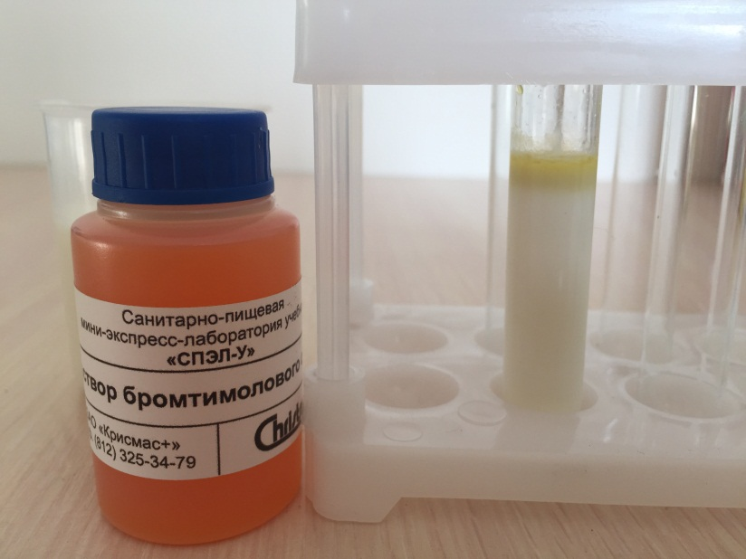
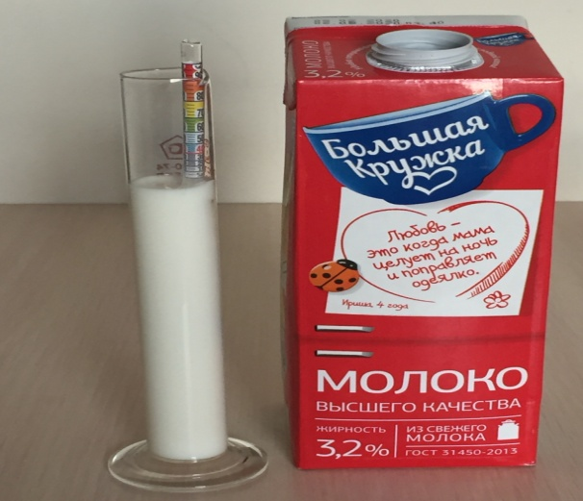
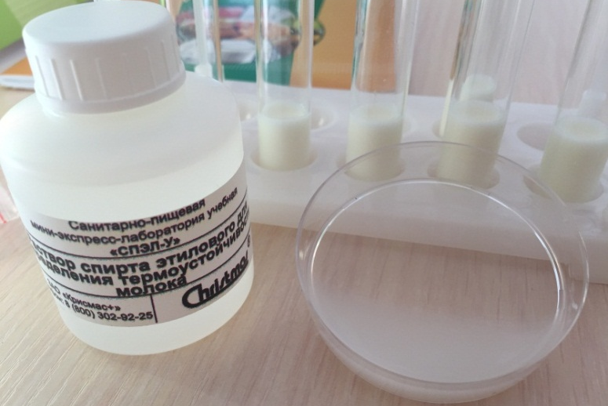
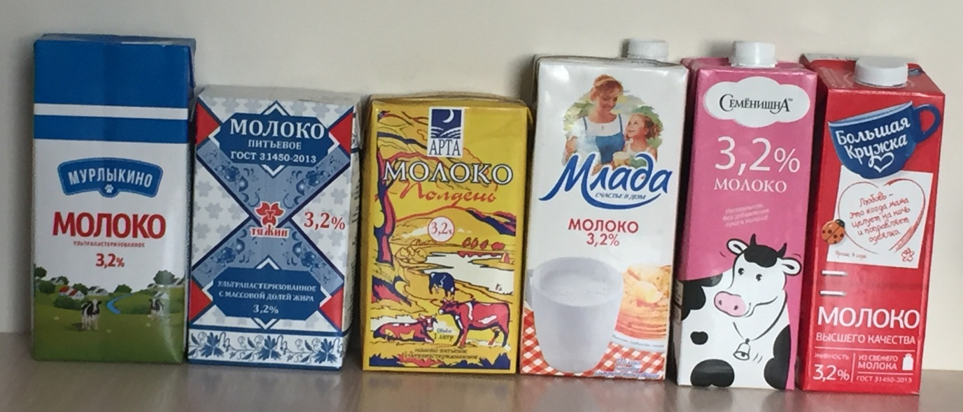
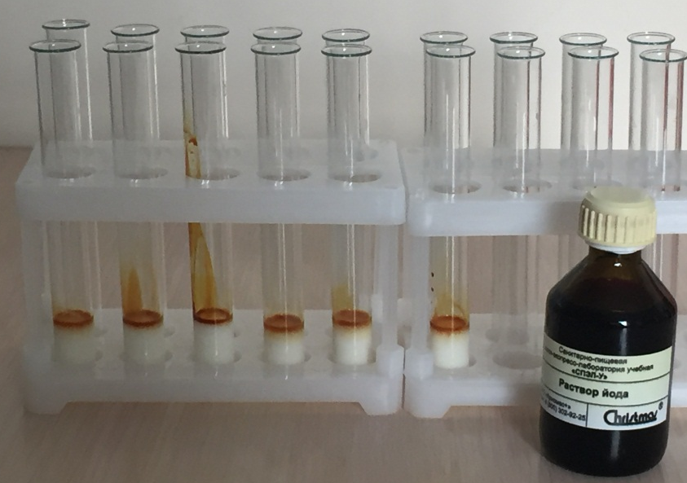
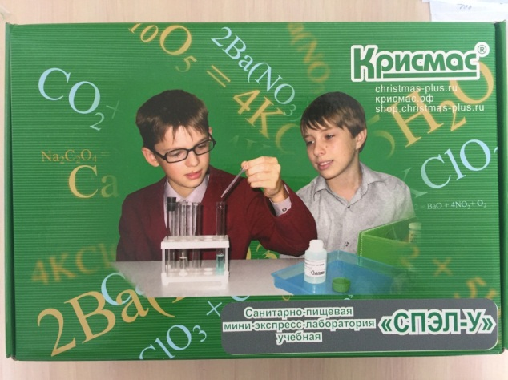
7
3
5
2
6
4
1
Notes:
Для получения результатов практической части моей работы я использовал экспресс-лабораторию «СПЭЛ-У» (фото 1). Фото анализируемых образцов молока в тетрапаках представлены на фото 2. Плотность молока определяли при помощи ареометра (фото 3), активную кислотность – по изменению цвета рН индикаторных полосок (фото 4), термоустойчивость молока (алкогольная проба) проводили с использованием этилового спирта и наблюдали за появлением хлопьев (фото 5), крахмальную пробу - с использованием йода, который вступая в реакцию с крахмалом изменяет цвет растворов на синий (фото 6). Метод определения примеси соды в молоке основан на свойстве индикатора бромтимологово изменять окраску при разных значениях рН среды. Желтая окраска кольцевого слоя указывала на отсутствие примеси соды в молоке (фото 7). Присутствие примеси аммиака в молоке определяли после осаждения казеина уксусной кислоты , к 2 мл сыворотки приливали реактив Несслера, желтая окраска кольцевого слоя указывает на отсутствие примеси соды в молоке.

Slide 8
Благодарю за внимание!
Notes:
Готов ответить на Ваши вопросы

